Slide 1
Rozbudowa drogi wojewódzkiej nr 551 Strzyżawa – Dąbrowa Chełmińska – Unisław – Wybcz –Chełmża - Wąbrzeźno, odc. Strzyżawa – Ostromecko od km 0+005 do km 1+935 oraz od km 2+675 do km 3+960 dł. 3,215 km
Beneficjent: Województwo Kujawsko-Pomorskie (Zarząd Dróg Wojewódzkich w Bydgoszczy)
Okres realizacji projektu: Od 06.2025 do 12.2026
Termin naboru:28.08.2025 - 29.09.2025
Szacowana wartość projektu i kwota dotacji:Wartość projektu: 26 904 190,23 zł Dofinansowanie: 25 558 980,71 zł, w tym:
UE EFRR (85 %): 22 868 561,69 zł
Budżet państwa (10%): 2 690 419,02 zł.
Uzasadnienie wyboru projektu w sposób niekonkurencyjny Projekt wpisany na Listę projektów planowanych do realizacji do 2030 „Regionalnego planu transportowego WK-P na lata 2021-2027” (Załącznik nr 1 do uchwały Nr 25/1265/24 Zarządu WK-P z dnia 6.11.2024 r.) – pozycja 58.
Projekt realizuje kierunek SRW do 2030 - 4507. Rozwój sieci i poprawa standardu dróg wojewódzkich oraz powiatowych istotnych dla spójności transportowej województwa.
Wskaźniki realizacji celów projektu Wskaźniki produktu:
Długość dróg przebudowanych lub zmodernizowanych – poza TEN-T – 3,215 km
Długość zmodernizowanych lub przebudowanych dróg wojewódzkich - 3,215 km
Wskaźniki rezultatu (w trakcie szacowania):
Oszczędność czasu dzięki udoskonalonej infrastrukturze drogowej - ………….osobodni/rok
Roczna liczba użytkowników nowo wybudowanych, przebudowanych, rozbudowanych lub zmodernizowanych dróg - ………..pasażerokilometry/rok
Urząd Marszałkowski Województwa Kujawsko-Pomorskiego w Toruniu | Departament Infrastruktury Drogowej

Slide 2
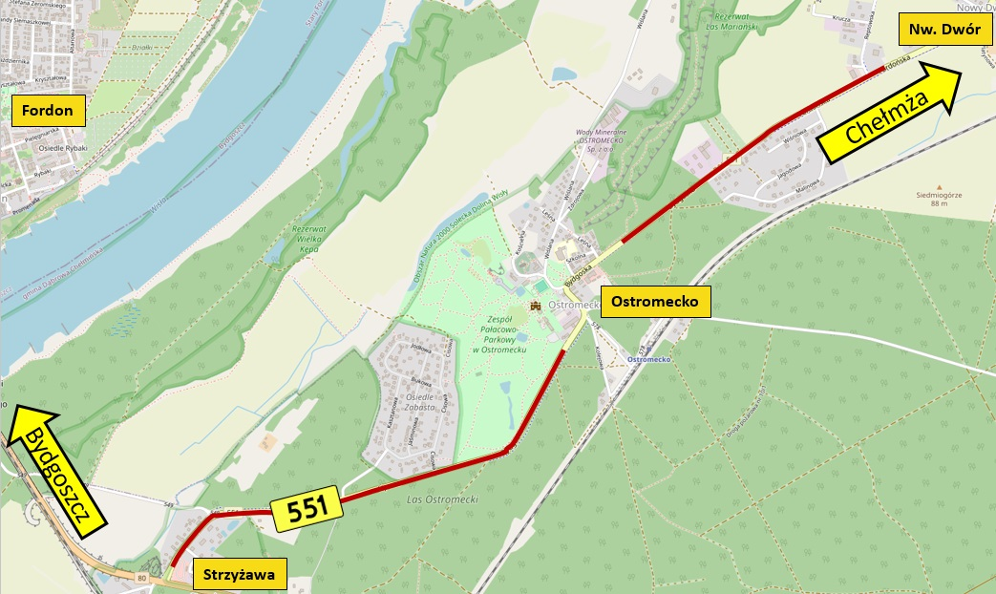
Rozbudowa drogi wojewódzkiej nr 551 Strzyżawa – Dąbrowa Chełmińska – Unisław – Wybcz –Chełmża - Wąbrzeźno, odc. Strzyżawa – Ostromecko od km 0+005 do km 1+935 oraz od km 2+675 do km 3+960 dł. 3,215 km
Urząd Marszałkowski Województwa Kujawsko-Pomorskiego w Toruniu | Departament Infrastruktury Drogowej

Slide 3
Rozbudowa drogi wojewódzkiej nr 551 Strzyżawa – Dąbrowa Chełmińska – Unisław – Wybcz –Chełmża - Wąbrzeźno, odc. Strzyżawa – Ostromecko od km 0+005 do km 1+935 oraz od km 2+675 do km 3+960 dł. 3,215 km
W skład inwestycji wchodzą następujące branże:
Branża drogowa:
- nawierzchnia jezdni (KR4) bitumiczna szerokość 7m,
- na odcinku ok 750m cała nowa konstrukcja a na pozostałym odcinku ok 2465 m poszerzenie i wzmocnienie nawierzchni poprzez mi.in warstwę Slurry Seal i siatkę stalową
- wykonanie ciągu pieszo-rowerowego w Strzyżawie oraz chodnika z kostki betonowej, na początku Ostromecka ciąg pieszo-rowerowy o nawierzchni bitumicznej
- zjazdy indywidualne z kostki betonowej, publiczne z nawierzchni bitumicznej
- wykonanie zatok autobusowych
b. branża mostowa:
wykonanie dwóch przepustów pod jezdnią DW w km 0+693 i 0+793
kanalizacja deszczowa:
- długość łączna ok 2030 m
- 93 sztuki wpustów
- separatory substancji ropopochodnych
c. kanalizacja sanitarna:
- długość łączna ok 310 m
d. branża elektryczna – oświetlenie:
- 25 nowych słupów
e. branża elektryczna – kolizje
- usunięcie 5 miejsc kolizyjnych
f. branża telekomunikacyjna:
- wykonanie kanalizacji kablowej, linii napowietrznej, oraz światłowodu dla Orange i T-Mobile

Slide 4
Przebudowa wraz z rozbudową drogi wojewódzkiej nr 563 Rypin – Żuromin – Mława od km 2+475 do km 16+656. Etap II – przebudowa drogi wojewódzkiej nr 563 na odcinku Stępowo – granica województwa od km 10+100 do km 16+656
Beneficjent: Województwo Kujawsko-Pomorskie (Zarząd Dróg Wojewódzkich w Bydgoszczy)
Okres realizacji projektu: Od 07.2021 do 12.2025
Termin naboru: 07.07.2025 - 06.08.2025
Szacowana wartość projektu i kwota dotacji:
Wartość projektu: 44 709 744,42 zł
Dofinansowanie: 42 474 257,20 zł, w tym:
UE EFRR (85%) 38 003 282,76 zł
Budżet państwa (10%) 4 470 974,44 zł.
Uzasadnienie wyboru projektu w sposób niekonkurencyjny Projekt wpisany na Listę projektów planowanych do realizacji do 2030 „Regionalnego planu transportowego WK-P na lata 2021-2027” (Załącznik nr 1 do uchwały Nr 25/1265/24 Zarządu WK-P z dnia 6.11.2024 r.) – pozycja 64.
Projekt realizuje kierunek SRW do 2030 - 4507. Rozwój sieci i poprawa standardu dróg wojewódzkich oraz powiatowych istotnych dla spójności transportowej województwa.
Wskaźniki realizacji celów projektu Wskaźniki produktu:
Długość dróg przebudowanych lub zmodernizowanych – poza TEN-T – 6,556 km
Długość zmodernizowanych lub przebudowanych dróg wojewódzkich - 6,556 km
Wskaźniki rezultatu (w trakcie szacowania):
Oszczędność czasu dzięki udoskonalonej infrastrukturze drogowej - ………….osobodni/rok
Roczna liczba użytkowników nowo wybudowanych, przebudowanych, rozbudowanych lub zmodernizowanych dróg - ………..pasażerokilometry/rok
Urząd Marszałkowski Województwa Kujawsko-Pomorskiego w Toruniu | Departament Infrastruktury Drogowej

Slide 5
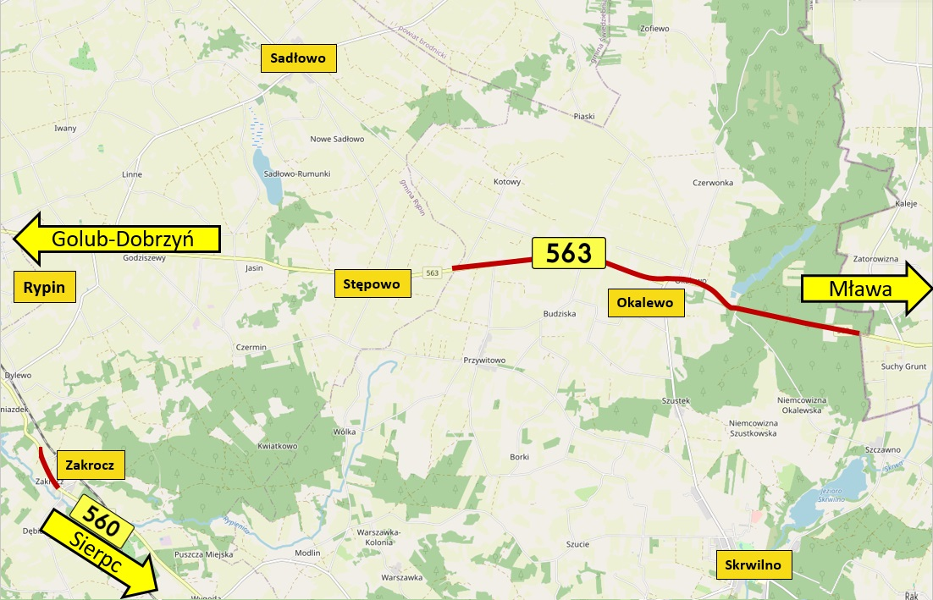
Przebudowa wraz z rozbudową drogi wojewódzkiej nr 563 Rypin – Żuromin – Mława od km 2+475 do km 16+656. Etap II – przebudowa drogi wojewódzkiej nr 563 na odcinku Stępowo – granica województwa od km 10+100 do km 16+656
Urząd Marszałkowski Województwa Kujawsko-Pomorskiego w Toruniu | Departament Infrastruktury Drogowej

Slide 6
Przebudowa wraz z rozbudową drogi wojewódzkiej nr 563 Rypin – Żuromin – Mława od km 2+475 do km 16+656. Etap II – przebudowa drogi wojewódzkiej nr 563 na odcinku Stępowo – granica województwa od km 10+100 do km 16+656
Wykonawca zrealizował już większość prac. Most w Okalewie jest teraz szerszy i zyskał chodnik. bariery, odwodnienie i oświetlenie.
Wykonano już także prawie wszystkie prace przy konstrukcji chodników i nowej ścieżki pieszo-rowerowej. (doprojektowaliśmy ją po konsultacjach z mieszkańcami).
Trwają roboty brukarskie i układanie nawierzchni bitumicznych.
Kontynuowane są prace przy przebudowie ostatnich fragmentów konstrukcji jezdni pomiędzy Okalewem i Stępowem.
W ramach inwestycji przebudowane zostaną skrzyżowania z drogami powiatowymi i gminnymi, przejścia dla pieszych zyskają oświetlenie, dobudowane zostaną także zatoki autobusowe, przystanki i dojścia do nich. Cała droga wyposażona będzie w utwardzone pobocza oraz zjazdy na posesje i pola. Prace budowlane zakończą się latem.
Urząd Marszałkowski Województwa Kujawsko-Pomorskiego w Toruniu | Departament Infrastruktury Drogowej

Slide 7
Dziękuję za uwagę
Łukasz Kościelski
Toruń, czerwiec 2025r.
Urząd Marszałkowski Województwa Kujawsko-Pomorskiego w Toruniu | Departament Infrastruktury Drogowej

